Slide 1
C++ FÖRDJUPNING
FÖRELÄSNING 2 – Ett första spel

Slide 2
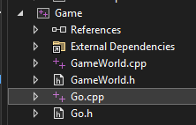
TGE
I er första uppgift skall ni göra ett enkelt Pong-spel
  Mest för er att lära er flödet i TGE-motor
  Även hur man laddar in grafik m.m.
    Det kommer vara jobbigt i början
    Svårt att veta vad man behöver #include:as
    Därför finns en del Tutorials
      Där får ni en fungerbar kod
      Samt vad man måste #include:as
  När ni startar kommer där bara finnas
  fyra filer:
    GameWorld.cpp
    GameWorld.h
    Go.cpp
    Go.h

Slide 3
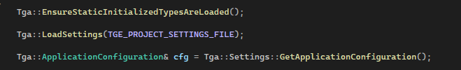

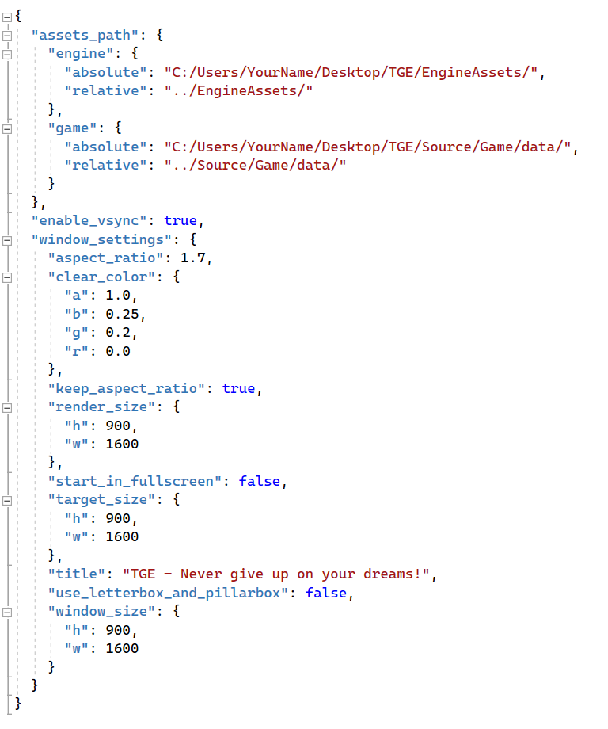
TGE
Go.cpp
  Denna behöver ni ej röra (så mycket)
  Finns dock lite i Go()-funktionen som kan vara bra att känna till
    Inställningar för projektet läs ifrån en json-fil (Game.json)
    ApplicationConfiguration
      Fullscreen-mode
      Skärmstorlek
      Virtual async
      m.m.
    Denna skall vi kolla mer på
    i slutet av föreläsningen.
Notes:
Virtual async
True = 60 FPS
False = Max FPS

Slide 4
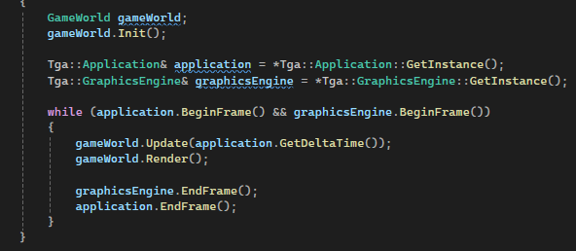
TGE
Go.cpp
  Hela loopen för programmet
  Skapar en instans av "GameWorld"
  Kör i en loop som omfattar att rendera ut ett fönster
  Kör gameworld.Update() varje frame
  Kör gameworld.Render() varje frame
  Clearar skärmen, börja om
Notes:
Virtual async
True = 60 FPS
False = Max FPS

Slide 5
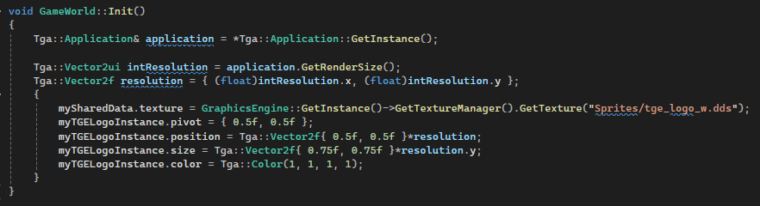

TGE – GameWorld.cpp
Init()
  Här kommer ni ladda in allt (Grafik, ljud m.m.)
  Finns redan ett exempel som laddar in en TGE-loga
Update()
  Här uppdaterar ni all rörelse i spelet
  Även spelarinputen utförs här
Notes:
Vi kommer kolla mer på EngineSettings.json i slutet på föreläsningen.

Slide 6
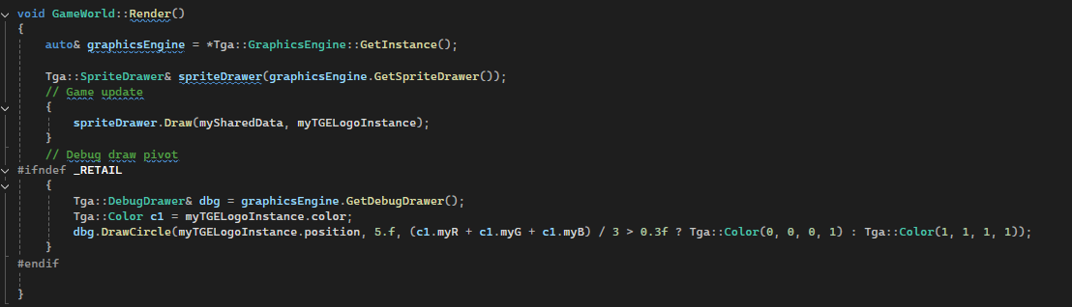
TGE – GameWorld.cpp
Render()
  Här renderar ni er grafik
  Finns ett exempel som renderar TGE-logan
    Även en liten cirkel renderas ut center på skärmen i debug/release mode
  Detta skall ni ta bort
Notes:
Vi kommer kolla mer på EngineSettings.json i slutet på föreläsningen.

Slide 7
C++ FÖRDJUPNING
KOM IGÅNG MED PONG

Slide 8
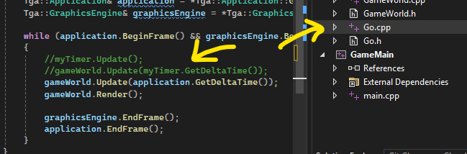
LITE TIPS
Använd er egen Timer
  Ni kan ändra redan i go
Använd också er egen InputHandler
  Görs i GameWorld::Update()-funktioen

Slide 9
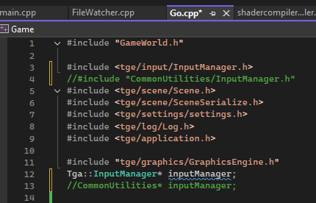
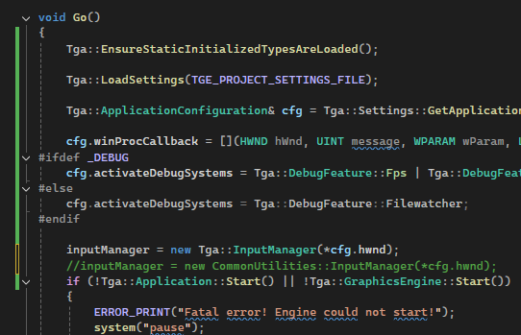
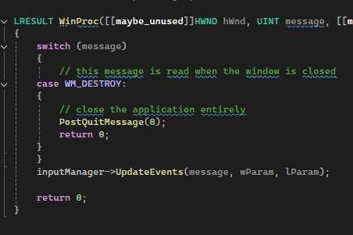
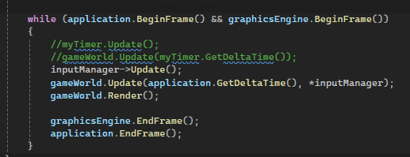
LITE TIPS
Använd er egen InputHandler
  Ni kan ändra redan i go

Slide 10
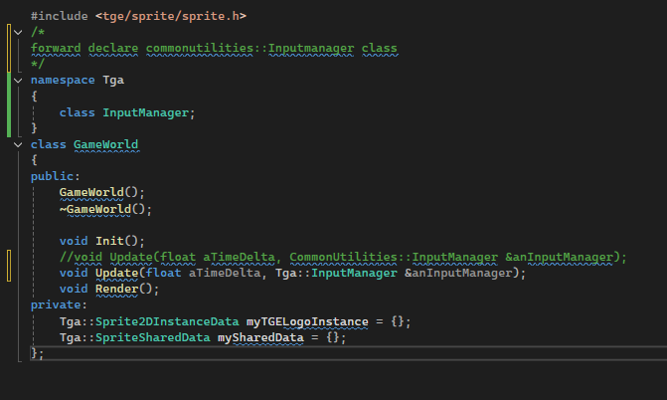
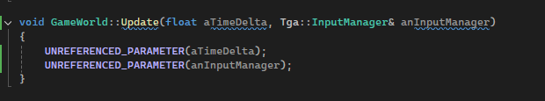
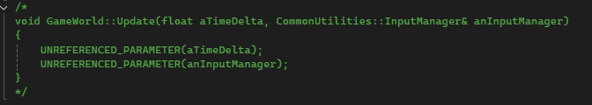
LITE TIPS
Använd er egen InputHandler
  Gameworld:

Slide 11
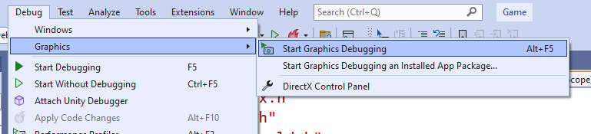
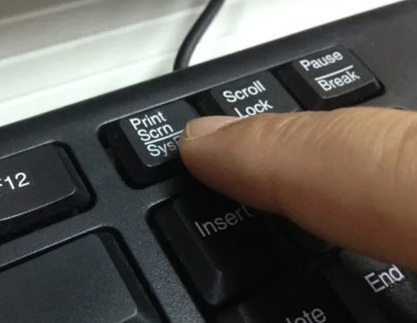
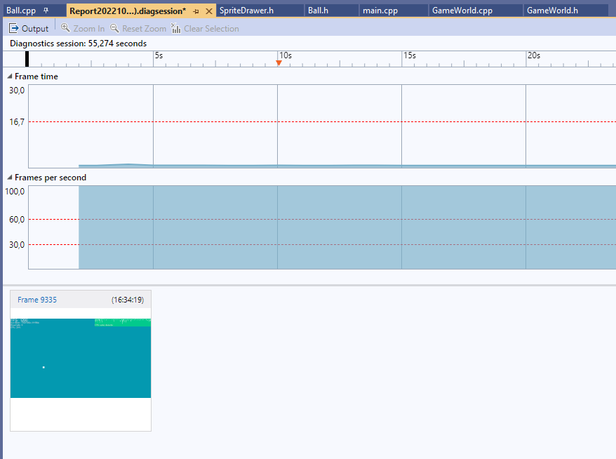
LITE TIPS
Ha koll på era DrawCalls!!
  Aktivera ”Graphic Debuggning”
  Programmet startas
    Klicka på
    ”Print Screen” på
    tangentbordet
    Stäng sedan
    programmet
  I Visual Studio kommer ni se ett nytt fönster
    Klicka på Frame X

Slide 12
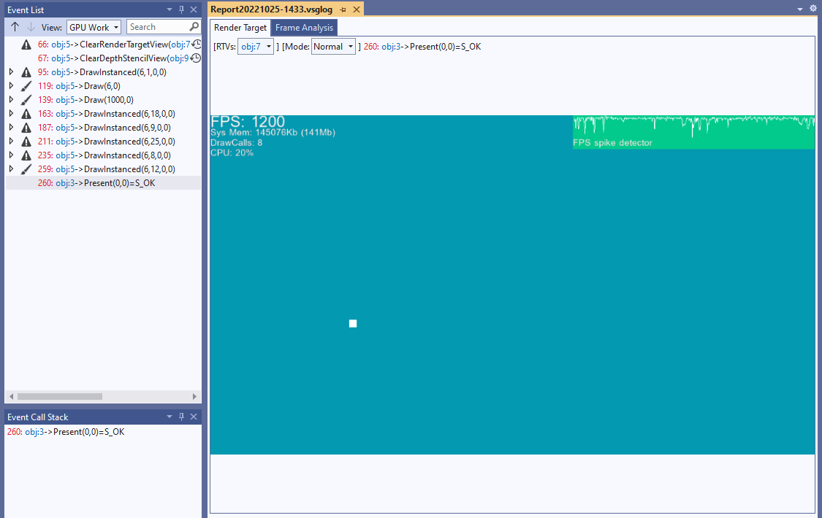
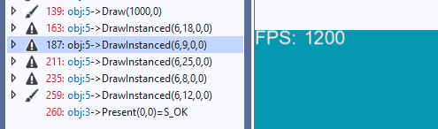
LITE TIPS
En rapport kommer visas
  Till Höger
    Visar Frame X
  Till Vänster
    Här kan du se alla DrawCalls
    Vi skall ha 8st
    Det går att klicka för att se
    vad som egentligen
    renderas ut:
Väldigt användbar till era spelprojekt.

Slide 13
C++ FÖRDJUPNING
INLÄMNING

Slide 14
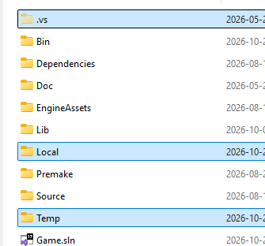
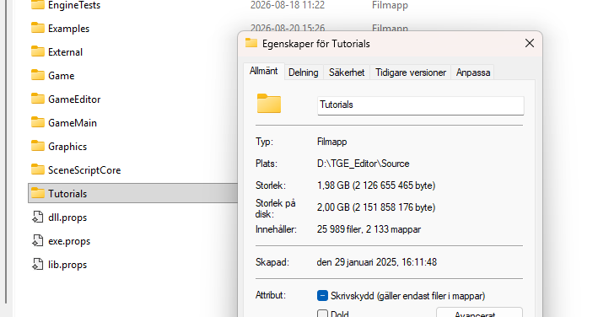
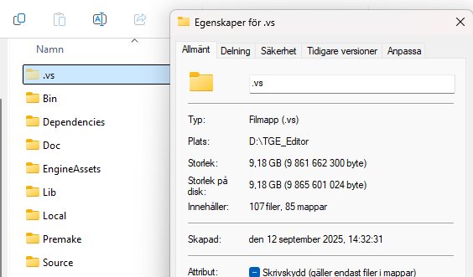
Vid inlämning
Ta bort onödiga filer som gör programmet stort
  Viktigaste:
    .vs
    Local
    Temp
    Tutorials
    Bin
  Zippade filen borde vara ~100mb

Slide 15
Vid inlämning
Om ni är oroliga för att "ta bort för mycket"
  Gör en lokal kopia av projektet ni ska skicka in
  Testa ta bort det ni tror är korrekt
  Zippa kopian ni tagit bort saker i
  Gå in på kopian igen > generate_game.bat
  Testa starta
  Om allt funkar, lämna in zippen

Slide 16
C++ FÖRDJUPNING
AVSLUTNINGSVIS

Slide 17
LÄSNING / UPPGIFTEN
Inte fyllt i kursutvärdering? Gör det nu!
Läs inför nästa föreläsning, C++ Primer:
  5.5-5.6 (s. 190-200)
Uppgift
  Uppgift 1 – Pong

